Slide 1


Slide 2
Pregledi i brze analize računovodstvenih podataka
Melisa Ališa
Melisa.alisa@datalab.ba

Slide 3
Prikazivanje računovodstvenih podataka u PANTHEON-u
Ispisi (npr. Ispis registra OS, konto kartica, bilansa, otvorenih stavki)
Tabelarni pregledi
Ad-hoc pregledi

Slide 4
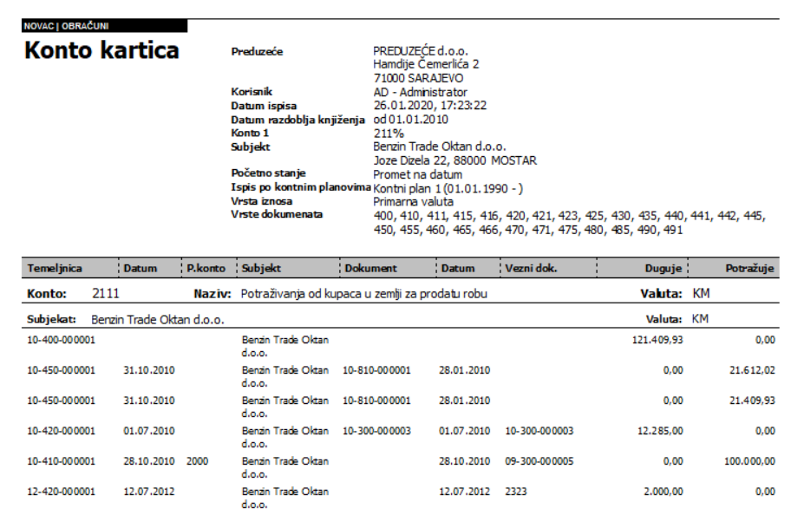
Ispisi
Statični report
Dril-down
Ograničenost broja podataka (preglednost...)

Slide 5
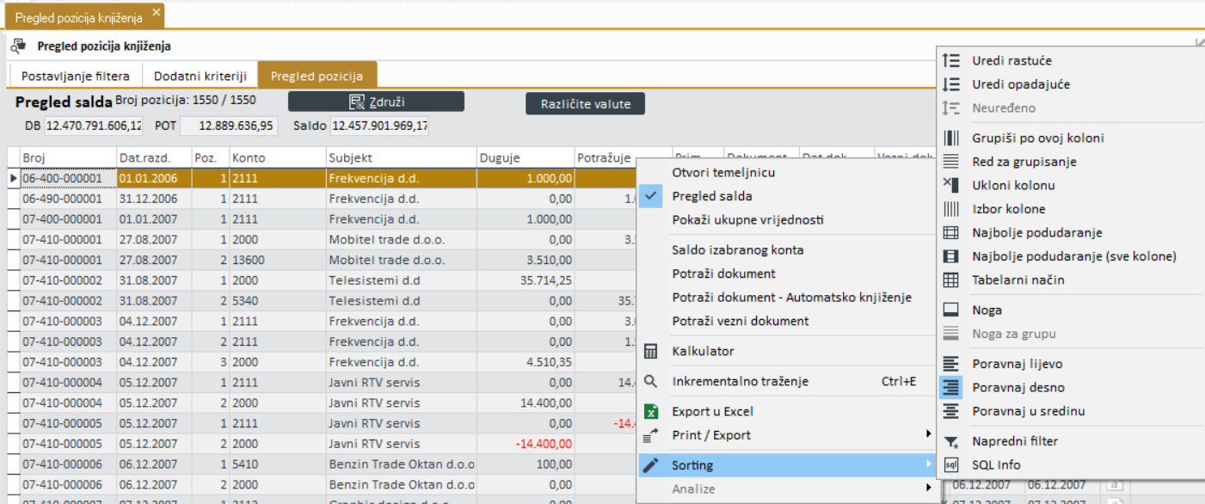
Tabelarni pregledi
Omogućavaju brži pregled podataka, olakšano je traženje određenog podatka, omogućene su neke funkcije (matematičke funkcije, grupiranje, traženje...)

Slide 6
Ad-hoc pregledi
Nova funkcionalnost u PANTHEON-u
Udružuju osobine tabelarnog pregleda i ispisa
Vrlo prilagodljivi
Unificirani i korišteni na svim modulima

Slide 7
Hvala na pažnji!

